Slide 1
angularJs简介
张志明
0902

Slide 2
UI第一阶段进展
1.支持提供WebTest监测平台静态页面
2.组内相关人员完成自己负责模块的技术调研
3.完成UI风格的初版
4.确定了下一阶段实现的功能

Slide 3
概述
  AngularJS是为了克服HTML在构建应用上的不足而设计的。HTML是一门很好的为静态文本展示设计的声明式语言，但要构建WEB应用的话它就显得乏力了。
  通常，我们是通过以下技术来解决静态网页技术在构建动态应用上的不足：
  类库 - 类库是一些函数的集合，它能帮助你写WEB应用。起主导作用的是你的代码，由你来决定何时使用类库。类库有：jQuery等
框架 - 框架是一种特殊的、已经实现了的WEB应用，你只需要对它填充具体的业务逻辑。这里框架是起主导作用的，由它来根据具体的应用逻辑来调用你的代码。框架有：knockout、sproutcore等。

Slide 4
适用场景
AngularJS通过为开发者呈现一个更高层次的抽象来简化应用的开发。如同其他的抽象技术一样，这也会损失一部分灵活性。换句话说，并不是所有的应用都适合用AngularJS来做。
AngularJS主要考虑的是构建CRUD应用。幸运的是，至少90%的WEB应用都是CRUD应用。但是要了解什么适合用AngularJS构建，就得了解什么不适合用AngularJS构建。
如游戏，图形界面编辑器，这种DOM操作很频繁也很复杂的应用，和CRUD应用就有很大的不同，它们不适合用AngularJS来构建。像这种情况用一些更轻量、简单的技术如jQuery可能会更好。

Slide 5
Angular VS jQuery
Jquery是库，angularJs是框架
1.Jquery是为dom而生的，angular更关注的数据本身，当然操作dom必不可少，只是更少
2. angularJS尽管它的学习曲线没有那么平缓，但它强调开发效率，angularJS中很多特点的设计都是出于提高开发者效率的目的，比如但愿测试。
3. jQuery是命令式编程，angularJS就是声明式的，只需要告诉计算机你需要的展现形式，至于细节就由机器处理了。这样完成一个任务的代码就大幅缩减了，代码质量也更高了。

Slide 6
特点
1.不必关心dom
2.数据的双向绑定
3.自定义指令
4.通过指令去操作dom，当然尽量少操作dom

Slide 7
简介
ECharts，缩写来自Enterprise Charts，商业级数据图表，一个纯Javascript的图表库，可以流畅的运行在PC和移动设备上，兼容当前绝大部分浏览器（IE6/7/8/9/10/11，chrome，firefox，Safari等），底层依赖轻量级的Canvas类库ZRender，提供直观，生动，可交互，可高度个性化定制的数据可视化图表。创新的拖拽重计算、数据视图、值域漫游等特性大大增强了用户体验，赋予了用户对数据进行挖掘、整合的能力。
Notes:
提供商业产品常用图表，底层基于ZRender（一个全新的轻量级canvas类库），创建了坐标系，图例，提示，工具箱等基础组件，并在此上构建出折线图、柱状图、散点图、K线图、饼图、雷达图、地图、和弦图、力导向布局图、仪表盘以及漏斗图，同时支持任意维度的堆积和多图表混合展现。支持IE6/7/8/9+，chrome、firefox、safari、opera
(IE8- power by excanvas )——开源来自百度商业前端数据可视化团队

Slide 8
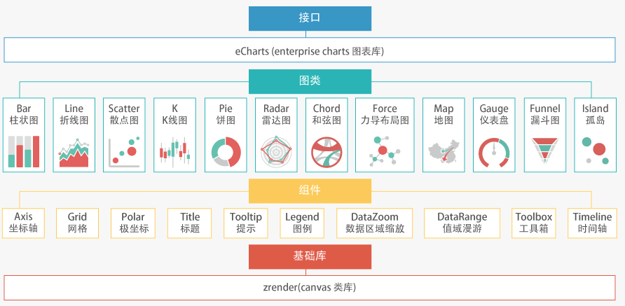

Slide 9
特性（http://echarts.baidu.com/doc/feature.html）
    混搭
    拖拽重计算
    数据视图
    动态类型切换
    图例开关
    数据区域选择
    多图联动
    值域漫游
    炫光特效
    大规模数据模式
    动态数据添加
    标线辅助
    子区域地图模式
    GeoJson地图扩展
    标注&标线
    个性化定制
    事件交互
    百搭时间轴

Slide 10
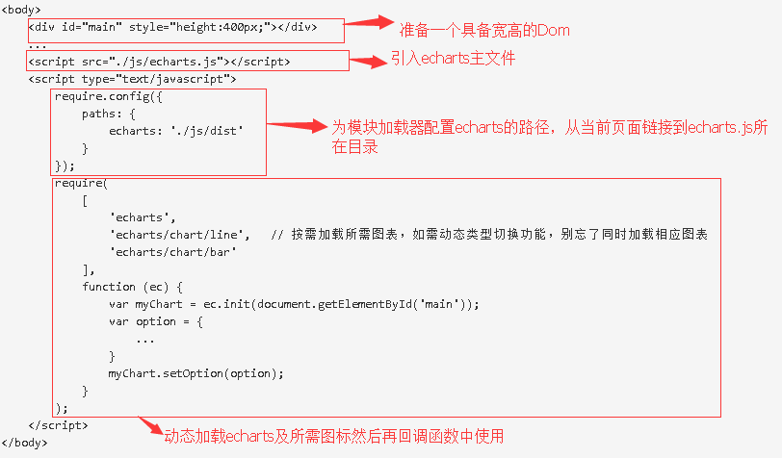

Slide 11
引入ECharts
模块化单文件引入ECharts，需要如下4步：
为ECharts准备一个具备大小（宽高）的Dom（当然可以是动态生成的）
通过script标签引入echarts主文件
为模块加载器配置echarts的路径，从当前页面链接到echarts.js所在目录动态加载echarts及所需图表然后在回调函数中开始使用

Slide 12
什么是bootstrap
简介：Bootstrap 以 LESS 项目为基础，由 Twitter 的内部工程师开发，它为 Web 应用程序 UI 提供了一致的框架。
作用：非设计人员使用 Bootstrap 可以快速开发网站和 Web 应用程序（包括移动友好型应用程序）。
目标：设法解决用于网页开发的许多不同组件，同时支持合理的灵活性

Slide 13
为什么选择bootstrap
## 基于 Less、丰富的 Mixin
  - 基于 Less 打造的，并且也有 [Sass版本]，包含了一个非常实用的 Mixin 库
  - 例：@include border-radius (10px); 处理了浏览器兼容性
## 可以 Responsive 的栅格系统
  - Bootstrap 搭好了实现 Responsive Design 的基础框架，并且非常容易修改
## 丰富的组件
  - HTML组件和JS组件：用于创建图像、下拉菜单、导航、警告框、弹出框等等
## 插件
  [Font Awesome]，一套 icon font，提供了丰富的 icon 供选择
##Bootstrap 是移动设备优先的，响应式设计

Slide 14
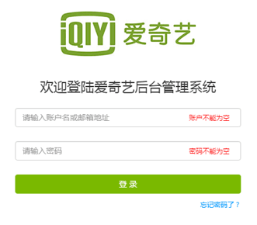
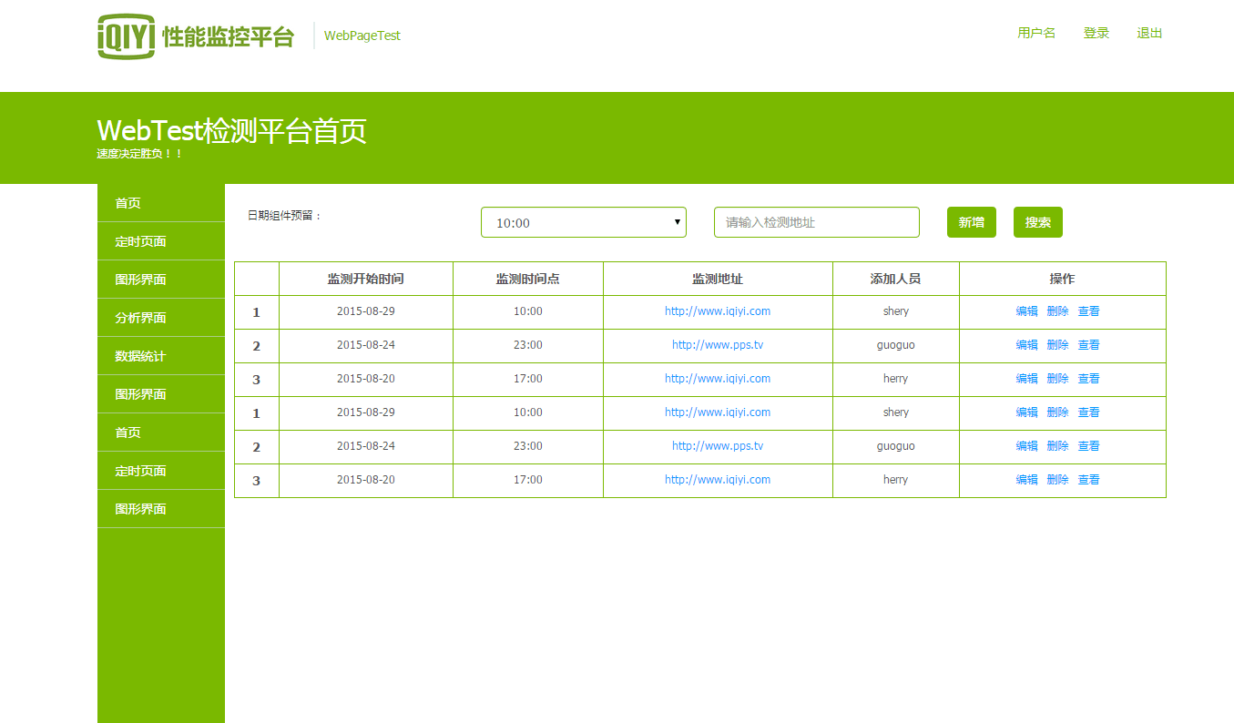
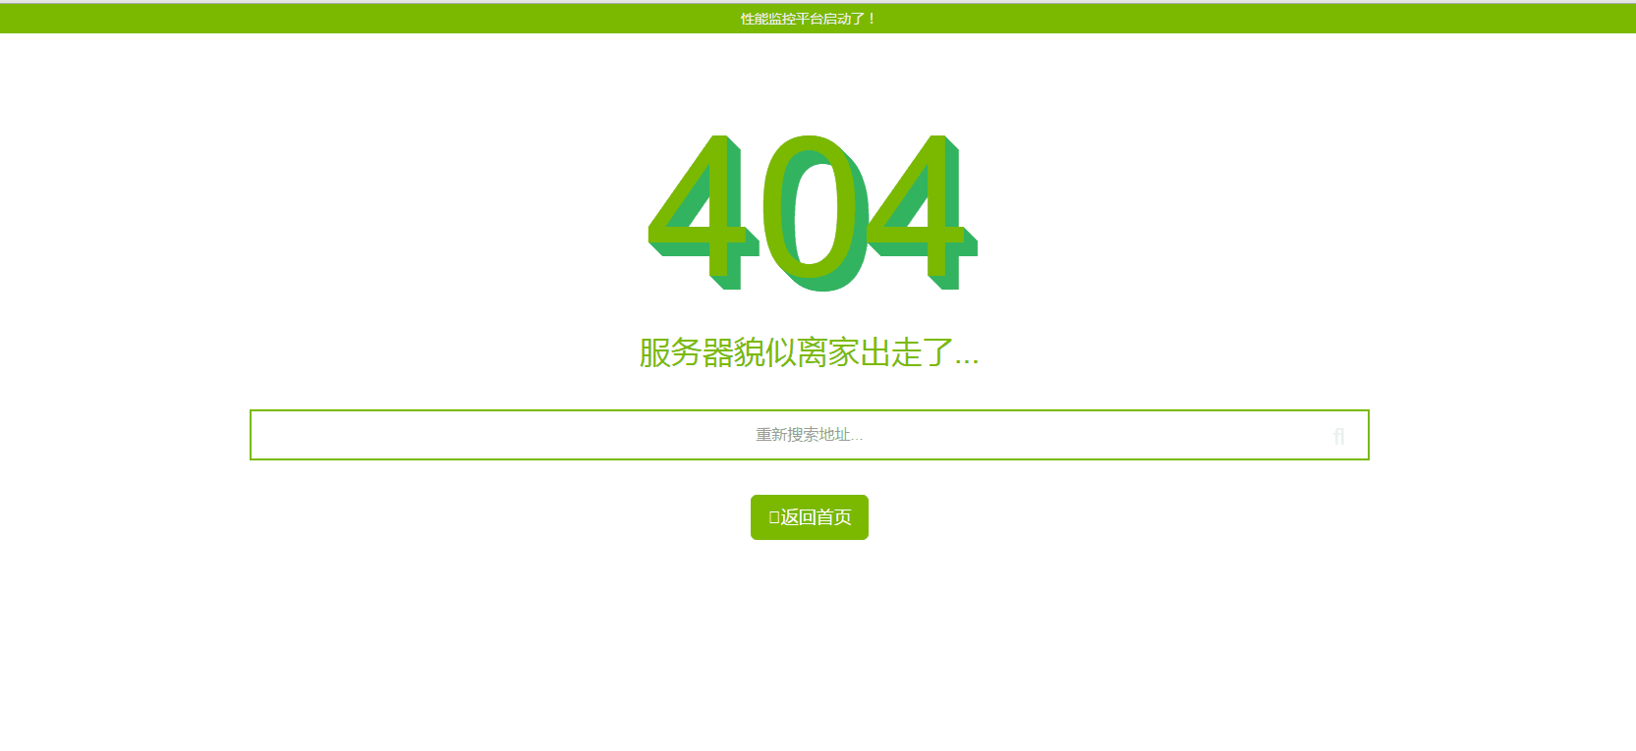
使用bootstrap

Slide 15
UI组第二阶段任务
1.支持浦岩WebTest平台开发
2.UI风格确定，换肤版本计划
3.可拖拽通用组件梳理
4.组件与layoutit整合
5.angularJS与UI框架的结合
6.bootstrap技术深入学习

